Slide 1
Сбор история при эндокринных заболеваниях

Slide 2
Характерные симптомы
Изменение массы тела
Аппетита
Функция кишечника – Запоры/Диарея
Распределение волос – гирсутизм/ потеря волос
Пигментация
Запах
Менструальные циклы
Галакторея
Полидипсия
Полиурия
Летаргия
Головная боль
Снижение либидо и эректильная дисфункция

Slide 3
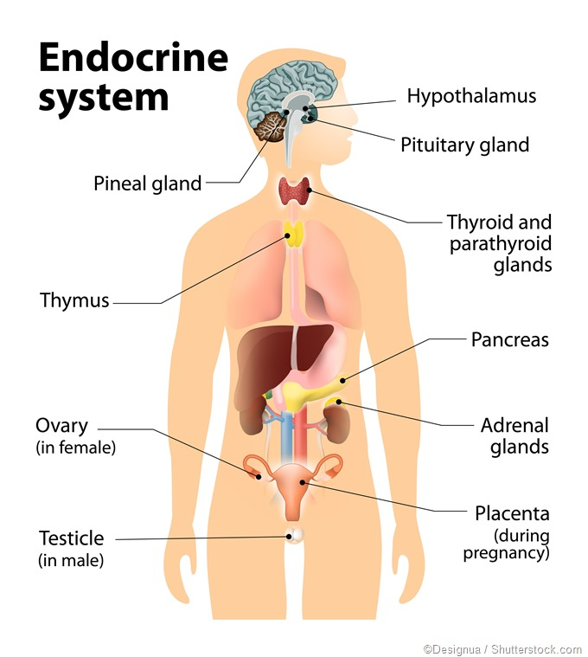

Slide 4
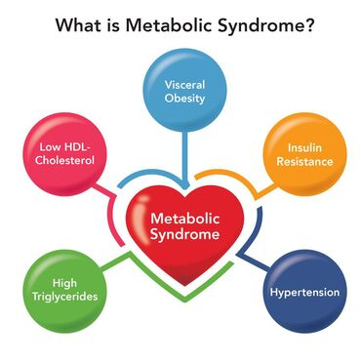

Slide 5
Metabolic syndrome

Slide 6
Какие вопросы необходимо задать пациенту с метаболическим синдромом?
Определяющие факторы риска
Анамнез прошлых забоелваний
Социальный анамнез
Семейный анамнез

Slide 7
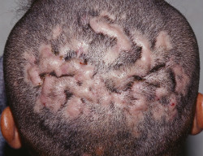
Пациент с фурункулёзом

Slide 8
Пожалуйста попробуйте собрать примерный расспрос пациента с заболеванием щитовидной железы, а именно диффузным токсическим зобом

Slide 10
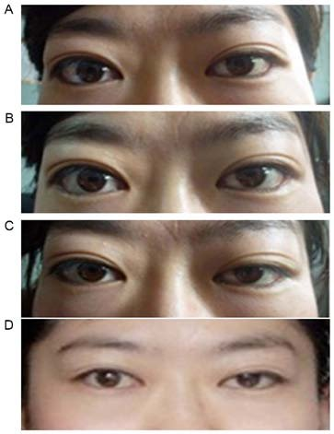

Slide 11
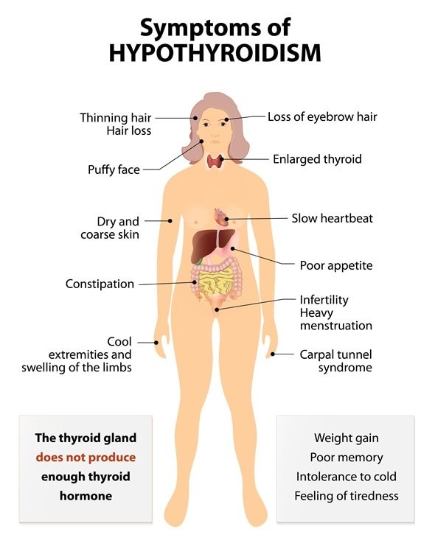

Slide 12
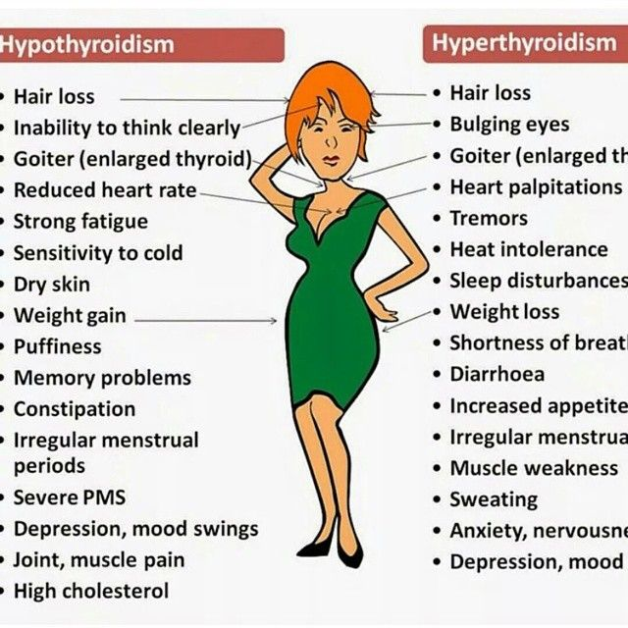

Slide 13
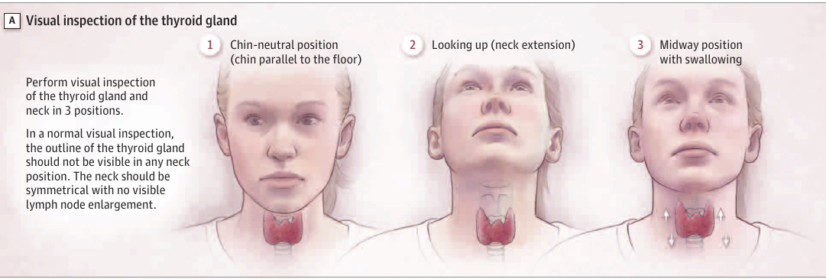
Thyroid gland exam -1

Slide 14
Thyroid gland exam -2

Slide 15
Thyroid gland exam -3

Slide 16
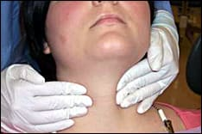

Slide 19
Щитовидная железы
1. Расположите три средних пальца каждой руки по средней линии шеи ниже подбородка
2. Найдите верхний край щитовидного хряща. (“Adam’s apple”)
3. Двигайтесь вниз, пока не дойдете до перстневидного хряща / кольца.
4. Первые два кольца трахеи расположены ниже перстневидного хряща, а перешеек щитовидной железы лежит над этой областью.
5. Пропальпируйте перешеек щитовидной железы подушечками пальцев.
6. Поочередно пальпируйте каждую долю щитовидной железы, выводя пальцы в сторону от перешейка.
7. Попросите пациента проглотить немного воды, пока вы чувствуете симметричное возвышение долей щитовидной железы. (асимметричный подъем может указывать на одностороннее образование щитовидной железы )
8. Попросите пациента еще раз высунуть язык (если новообразование представляет собой кисту щитовидной железы, она поднимется во время протрузии языка )

Slide 20
Объём, размер
Форма
Консистенция
Упругость
Подвижность
Болезненность

Slide 21
Классификация увеличения щитовидной железы

Slide 23
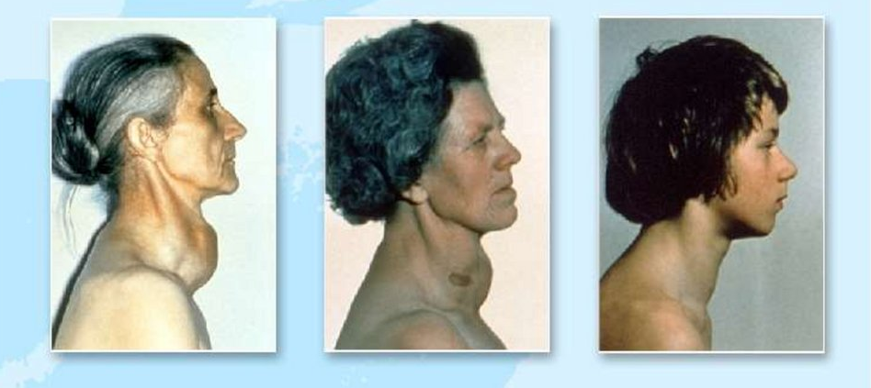

Slide 24
Please take a history from woman with recent weight gain
Please take a history from man with loss of weight and polyuria
Woman has had galactorrhea. Please take history from her

Slide 25
Гиперкортицизм
Болезнь Иценка-Кушенга –
Аденома гипофиза
Синдром Иценко-Кушинга-
Образование надпочечников

Slide 26
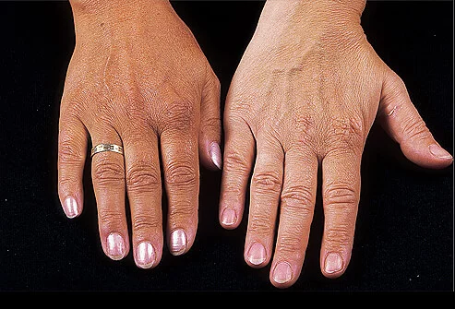

Slide 29
